Slide 1
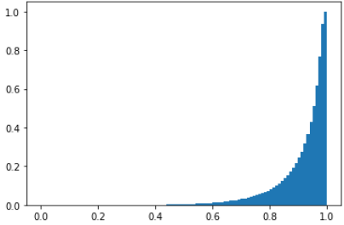
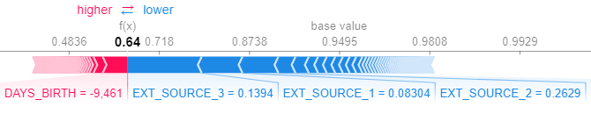
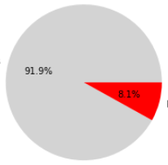
Sélection client
Capacité de remboursement de prêt
Client versus panel représentatif
SK_ID_CURR
% prédit
(+/- std)
Seuil
xx %
Client
Force plot client
% distribution cumulée
Seuil
% prédit
Critères majeurs pour ce client
Critères majeurs (tous clients confondus)
Comparaison avec k profils similaires
Nom Critère | Valeur client | Valeur attendue | Impact
EXT_SOURCE_3 |  |  | 0,13
EXT_SOURCE_1 |  |  | 0,08
EXT_SOURCE_2 |  |  | 0,26
DAYS_BIRTH
NEW_SOURCE_PROD
Nom Critère | Valeur client | Valeur attendue | Impact
% prêts remboursés
Indice de similarité
xxx
Proba. moy. estimée
xxx
+ / - std
xxx
Critère : Description :
Nom_critère
Descr_critère (voir HomeCredit_columns_descriptions)

